Slide 1


REACT JS
Muhammed Fatih Aksu
Senior Software Engineer

Slide 2
EDUCATION
İstanbul University – Computer Engineering
Yıldız Technical University – Computer Engineering (MSc)
WORKING FIELDS
Backend
C# , .NET , WCF
SOAP/REST
Java
Spring Boot
Frontend
ASP.NET
JavaScript – ReactJS
Database
Oracle SQL
PL/SQL
NoSQL
Transformation
Microservice Architecture
DDD / TDD
Apache Kafka
Docker / Kubernetes
Openshift
CI / CD work flows
EXPERIENCE
BELBİM
Intern
Turkcell Technology
Software Intern
Kuveyt Türk
Software Developer (PT)
Türk Telekom
Software Developer Assistant Specialist
Senior Software Engineer

Slide 3
Ana Başlıklar
JavaScript Nedir?
JavaScript Frameworkleri
ReactJS Nedir?
ReactJS Temelleri
React JS Frameworkleri
Typescript

Slide 4
JavaScript Nedir?
JavaScript, web geliştiricilerinin web sayfaları, uygulamalar, sunucular ve hatta oyunlar geliştirirken dinamik etkileşimler oluşturmak için yaygın olarak kullandıkları bir programlama dilidir.
Sunucu Etkileşimi
Kullanıcı Deneyimi
HTML ve CSS ile eksiksiz bir web sitesi
Notes:
JavaScript, web geliştiricilerinin web sayfaları, uygulamalar, sunucular ve hatta oyunlar geliştirirken dinamik etkileşimler oluşturmak için yaygın olarak kullandıkları bir programlama dilidir.
JavaScript, web’in dili olarak kabul edilir çünkü karmaşık özellikleri, web’de kolaylıkla uygulamanızı sağlar, sunucu etkileşimini ve yanıt sürelerini azaltır, kullanıcı deneyimini iyileştirir. Bu da onu herhangi bir web uygulaması için önemli bir dil yapar. HTML ve CSS ile birlikte eksiksiz bir web sitesi oluşturmak için kullanılabilir. Şuanda web sitelerinin %92 si js kullanmaktadır. Ayrıca JS’in karmaşık projeleri basitleştirmek için AngularJS,Vue,jQuery,ReactJS gibi birçok framework’ü vardir.

Slide 5



JavaScript Frameworkleri
Framework’ler süreci hızlandırmak için farklı yazılımcılar tarafından önceden oluşturulmuş ve test edilmiş kodlardır.
74%
AngularJS
VueJS
ReactJS
68%
57%
ReactJS
VueJS
AngularJS
Notes:
Angular JS, dinamik web uygulamaları için kullanılan google’nin desteklediği, javascript MVC kütüphanesidir. MVC (Modal View Controller) verinin, görünümün ve kontrollerin ayrı tutulmasına dayanır.
Model: Verilerin tutulduğu nesnelerdir. İlişkili olduğu View nesnesini tetikler.
View: Görünümün (template) tutulduğu nesnelerdir.
Controller: Modal ve View nesnelerinin bağlandığı nesnedir. İşlemler ve kontroller burada yapılır.
Anguların modüler bir yapıya sahip olması sayesinde uygulamanızı parçalara bölebilirsiniz, bu durum da tekrar kullanılabilirlik konusunda oldukça başarılıdır. Örnek : Paypal,Emirates,Google Cloud,Google Store.
VUE.js,. Google'da bir geliştirici olan Evan You, Angular'dan ilham aldı ve 2014'te Vue'yu geliştirdi. Amaç, Angular için basit, hafif ve verimli bir alternatif sunmaktı.
VUE’yi mevcut bir projeye kolaylıkla entegre edebildiği gibi komple front-end projesi olarak da kullanabilirsiniz.
VueJS’in öğrenimi ve kullanımı da diğer frameworkler gibi kolay ve anlaşılırdır.
Örnek : 9gag,gitlab,adobe

Slide 6
ReactJS Nedir?
React bir kullanıcı arayüzü (UI) oluşturmak için şuan kullanılan en popüler JavaScript kütüphanesidir diyebiliriz.
Hızlı ve İnteraktif arayüzler
Componentler
Arayüz, görsel ve görünen kısım
Javascript,JSX,TypeScript
Notes:
Web uygulamaları için hızlı ve interaktif kullanıcı arayüzleri oluşturmada kullanılır. Component (bileşen) denilen küçük ve izole parçalar sayesinde karmaşık arayüz birimlerini oluşturmanıza olanak tanır.
React’ın odaklandığı nokta arayüz, görsel, görünen kısımdır.
React uygulamalarını Javascript,JSX (Javascript Extension) ve TypeScript olarak yazabiliriz.
JSX, JavaScript XML’in kısaltmasıdır. React bu dosyayı HTML kodlarını daha kolay okunabilir ve yazabilir hale getirmek için kullanır. Ayrıca JSX uygulamanızın veya web sitenizin performansını arttırabilir.

Slide 7
Nasıl Ortaya Çıktı?
ReactJS, Facebook'ta bir yazılım mühendisi olan Jordan Walke tarafından oluşturuluyor.
Facebooktaki sorunlar için yazılmış
Instagram
Açık kaynak kod
Facebook, Haber Akışı, 2011
Notes:
1. :İlk başta Facebook’taki bir takım sorunlar için yazılmış, ismi koyulmamış bir kod öbeği olarak duruyor. Mark Zuckerberg’in Instagramı satın almasıyla beraber hali hazırda bulunan mobil uygulamasının bir de web uygulaması olması gerekliliğine inanılıyor ve bunun için çalışmalar başlıyor.
Instagram geliştiricileri Facebook’ta karşılaşılan sorunlara benzer sorunlar yaşıyorlar ve çözüm olarak Facebook’tan açık kaynak kod olacak şekilde herkesin kullanımına uygun bir kütüphane olarak sunulmasını istiyorlar.
2. :Facebook geliştiricileride bu öneri karşısında, bir kütüphane olarak React’ı çıkarıyor ve tamamen açık kaynak kodlu, herkesin erişebileceği, hala geliştirilmeye devam eden bir kütüphane olarak tüm dünyaya sunuyorlar.
React'in ilk kullanım örneği 2011'de Facebook'un haber akışındaydı.

Slide 8

Neden ReactJS?
Öğrenimi kolay*
Hız
Zengin ara yüz
Topluluk desteği*
Kod kararlılığı
Virtual DOM
Notes:
Öğrenimi Kolay : Belirli bir teknolojiyi veya framework öğrenmek ne kadar zorsa, geliştirme sürecine başlamak o kadar fazla zaman alacaktır.
Öğrenimi Kolay : Angular & Vue gibi diğer popüler front-end frameworkler ile karşılaştırıldığında, React'i öğrenmek çok daha kolaydır. Aslında, React'in kısa sürede bu kadar çok ilgi görmesinin ana nedenlerinden biri işletmelerin projelerini hızla oluşturmalarındandır.
Hız : React, temel olarak geliştiricilerin uygulamalarının bireysel bölümlerini hem istemci tarafında hem de sunucu tarafında kullanmalarına olanak tanır ve bu da sonuçta geliştirme sürecinin hızını artırır.
Hız : Basit bir ifadeyle, farklı geliştiriciler ayrı ayrı bölümler yazabilir ve yapılan tüm değişiklikler uygulamada bir sorun yaratmaz
Zengin arayüz : Günümüzde bir uygulamada kullanıcı arayüzünün kalitesi önemli bir rol oynamaktadır. Kullanıcı arayüzü kötü tasarlanmışsa, bir uygulamanın başarılı olma şansını düşürür. React, componentler aracılığıyla yüksek kaliteli ve zengin kullanıcı arayüzleri oluşturmaya olanak sağlıyor.
Topluluk Desteği : React, çok güçlü bir topluluk desteğine sahiptir, bu da projelerde React’ı benimsememizin ana nedenlerinden biridir. Her gün çok sayıda bireysel React geliştiricisi, React'i daha iyi hale getirmeye katkıda bulunuyor. Şu anda React JS, Github'da 185.000 yıldıza ve 6000 düzenli katkıda bulunan sayısı. , yani React'i kullanırken takılırsanız, her zaman uzmanlar tarafından verilen güvenilir çözümler alabilirsiniz. Bunun dışında, React uzmanları ayrıca Stack Overflow ve Quora gibi QA sitelerinde sorunları düzenli olarak çözüyorlar.
Kod Kararlılığı : React, ana yapının altyapıdaki herhangi bir değişiklikten etkilenmemesini sağlamak için aşağı doğru veri akışını takip ediyor. Bu nedenle, bir geliştirici bir nesnede değişiklik yaptığında, yalnızca durumlarını değiştirmesi ve uygun değişiklikleri yapması gerekir. Bu şekilde yalnızca belirli bir component güncellenecektir. Bu veri akışı ve yapısı, sonuç olarak, daha iyi kod kararlılığı ve uygulamanın sorunsuz performansını sağlar.

Slide 9
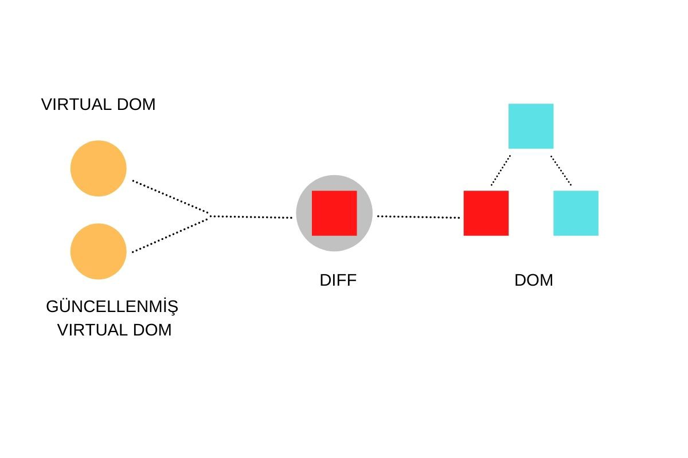
Virtual DOM
Gerçek DOM’un bellekteki kopyasıdır.
Document Objeleri Key-Value olarak bulunur.
Güncelleme anında bellekte 2 adet Virtual DOM bulunur.
Sayfada sadece değişikliğin olduğu yer güncellenir.
Performansı önemli ölçüde arttırır.
Notes:
İlk olarak Dom nedir ondan bahsedeyim.DOM bir kodlama dili değildir. DOM, belgeleri nesne tabanlı olarak temsil eden ve bu belgeler üzerinde komut dilleri ile biçim ve içerik değişiklikleri yapmayı mümkün kılan bir standarttır. Elimizde aynı anda 1 adet real dom ve virtual dom var. Web sayfasındaki bir güncellemede ilk olarak virtual doma bu güncellenme gidiyor. Virtual domda key value değerlerine göre bir yer güncellendiği zaman,virtual dom kendinden bir tane daha yani snapshotunu oluşturuyor. Güncellenmeden önceki virutal dom ve güncellendikten sonraki virtual dom. Hangi objelerin güncellindiği bu iki virtual dom arasında belirli bir diff algoritması sayesinde çözülüyor. Hangi objeleri güncelleyeceğimizi diff alg. Sayesinde anlıyoruz. Daha sonra hangi objenin güncellendiği belirlendikten snora real doma yansıyor. React’in en iyi taraflarından biridir. Performansı önemli ölçüde arttırır. En büyük etkisi, sayfanın belirlibir yerinde güncelleme
Şema üstünde : Bir kez daha anlatacağım önemli olduğu için, componentlerin state’i değiştiğinde bu değişim ilk olarak virtual dom’a yansıyor. Bir tane güncellenmemiş kopyasını oluşturmuştu. Aradaki diff algoritmasıyla hangi componentin değiştiğini çözüyoruz. Hangi objenin real dom’da güncelleneceğini belirlemiş oluyor ve real dom’a yansıyor. Real dom aslında batch update yapıyor yani belli bir süre birden fazla componentin state i değiştiyse bunu bekliyor ve ona göre yansıtıyor.tekrar tekrar bu işlemleri yapmayıp bir süre bekliyor. Reactin performansı buradan geliyor. State’in değiştiği component böylelikle render ediliyor. Bu işleme genel olarak render deniliyor. Zaten componentleri oluşturduğumuzda görüceksiniz ki react render fonksiyonu var.

Slide 10

Hangi Firmalar Kullanıyor?
React web frameworku şu anda Netflix, Instagram, Facebook, Paypal, NASA, BBC, Lyft ve New York Times gibi ünlü şirketler tarafından kullanılmaktadır.
Arama Componenti
Profil ve Açıklama Componenti
Gönderi Listesi Componenti
Notes:
Aşağıda türk telekomun instagram web sayfasının profili var. Bu sayfayı konsoldan incelediğimizde aslında her bir componentin ayrı çalıştığını görüyoruz. Yani geliştirici debug yaparken burada tüm sayfayı değil de componentleri ayrı ayrı debug edebilir. Bir componentte yapılan geliştirme diğer componenti etkilemiyor.

Slide 11
React Proje Oluşturma
npx create-react-app my-app
cd my-app
npm start
Node >= 14.0.0 ve npm >= 5.6 sürümlerinin yüklü olması gerekir.

Slide 12

NPM
Npm; Node Package Manager ya da Node Packaged Modules olarak da denmektedir. Isaac Schlueter tarafından tamamen javascript dili kullanılarak geliştirilmiştir.
Npm temel olarak 3. parti yazılımları yüklemeyi sağlayan bir araçtır.
Google Play – App | NPM - Paket

Slide 13
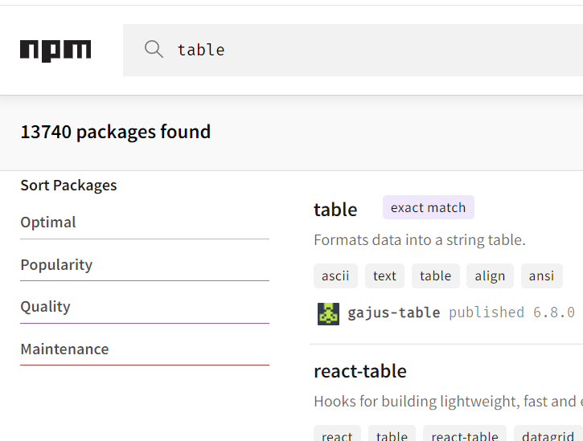
NPM
Aslında NPM projemizdeki paketlerin yönetimini otomatikleştiriyor diyebiliriz. NPM ile temel olarak yapabileceğimiz şeyler ise şöyledir :
Otomatik ya da manuel olarak paketleri yükleme
Sistemdeki paketleri silmek
Sistemdeki paketleri listeleme
Sistemdeki paketleri update etmek
Npmjs.com

Slide 14
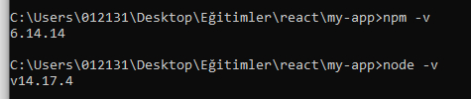
NPM
Kurulum :
https://nodejs.org/en/download/
Kontrol :
node –v
npm -v

Slide 15

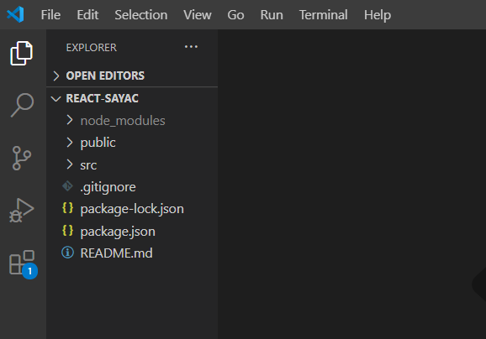
React Proje Yapısı

Slide 16
React Proje Yapısı – node_modules
Mevcut projedeki tüm paketlerin ve bunların bağlı olduğu diğer paketlerin tutulduğu klasördür.
NPM ile kurduğumuz paketler buraya indirilir. Özetle NPM ile kurduğumuz paketlerin deposudur.
Git gibi versiyon sistemlerine gönderilmemelidir!

Slide 17
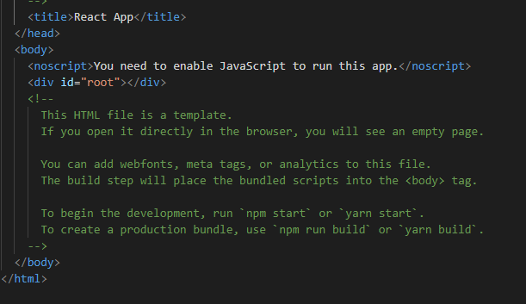
React Proje Yapısı – ‘public’ Klasörü
Statik dosyaların bulunduğu klasördür. İstemci tarafında önbelleğe alınabilir ve genel indirme sürelerini iyileştirebilirler.
Buradaki dosyalar, üretim dağıtımında da değişmez. Derleme gereksinimleri yoktur. Uygulamanın ortak ikon, resim gibi dosyalarını tutar.
Web sunucusu için kök dosyaları içerir, başlangıç noktamız olan index.html dosyası da burada bulunur.

Slide 18
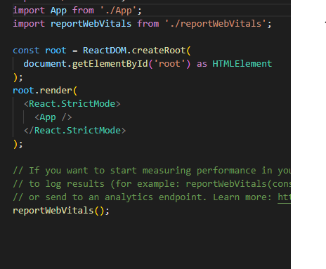
React Proje Yapısı – ‘src’ Klasörü
Komponentlerin ve kaynak kodların bulunduğu klasördür. İşin çoğu bu klasörde gerçekleşir.
index.js
index.html dosyasında belirttiğim id=”root” olan div içerisine React komponentlerimizin render edileceği başlangıç noktasıdır. Tüm komponentler için bir giriş noktası olmalıdır o giriş noktası burasıdır, buradan bir komponenti eklersiniz ve diğerlerini de o komponentin altına ekleyerek render işlemine dahil edersiniz.

Slide 19
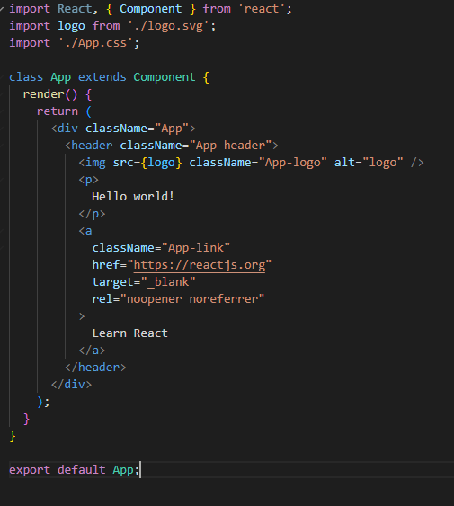
React Proje Yapısı – App.js
React uygulamamızın başlangıç komponentidir.
Tüm komponentler bu başlangıç noktasından türer.
Index.js’de tanımlanır ve buradan çağrılır.
* Typescript : App.tsx *

Slide 20
React Proje Yapısı – ‘package.json’ ve ‘gitignore’
Package.json dosyası projenin genel yapılandırma ayarlarını ve projeye eklenen paketleri barındırır. (Bir proje indirildiğinde npm install komutu ile gerekli paketler yüklenmelidir)
Package-lock.json ise projeye eklenen paketlerin tam versiyonlarını ve bağımlılıklarını tutar.
Kaynak kod yönetim suncularına örneğin github’a projeyi push ederken hangi dosya veya klasörlerin gözardı edileceğini, geçileceğini tanımlamak için kullanılan dosya ‘gitignore’ dosyasıdır. Örn : node_modules klasörü.

Slide 21
Component
Komponentler, görsel arabirimi tekrar kullanılabilir ve birbirinden bağımsız parçalara ayırıp daha modüler tasarımlar ve kod tekrarını önleyen yapılar kurgulamamıza yardımcı olan kod parçalarıdır.
Komponent, temelde bir javascript dosyasıdır.
Props sadece yukarıdan aşağıya aktarılabilir. Yani tek yönlüdür. Parent -> Child

Slide 22
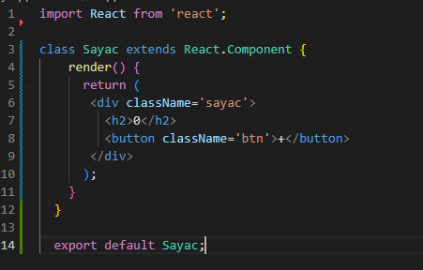
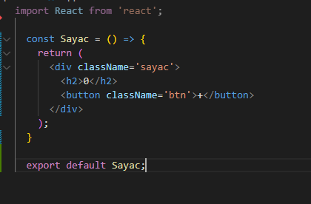
Component

Slide 23
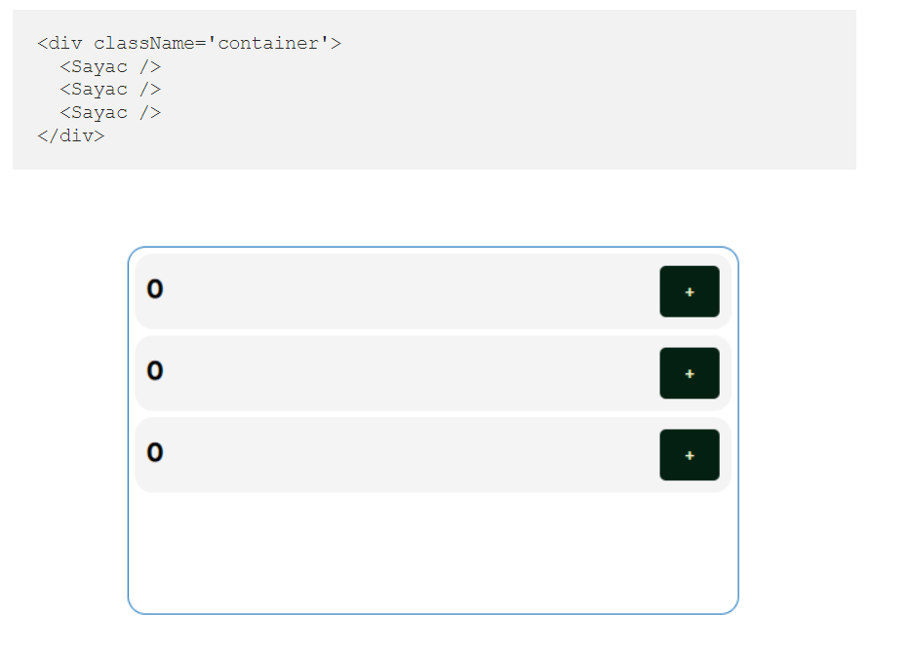
Component
App.js
Preview

Slide 24
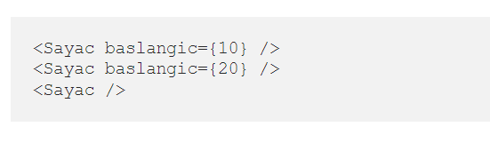
Props
Bir komponente parametre geçebilmek için props yapıları kullanılır. Örneğin Sayac için hangi sayıdan başlayacağını parametre olarak geçen bir düzenleme yapmak isteyelim. App.js içerisinde aşağıdaki gibi bir değişiklik yapalım.

Slide 25
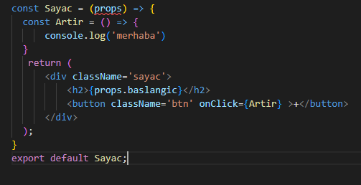
Props

Slide 26
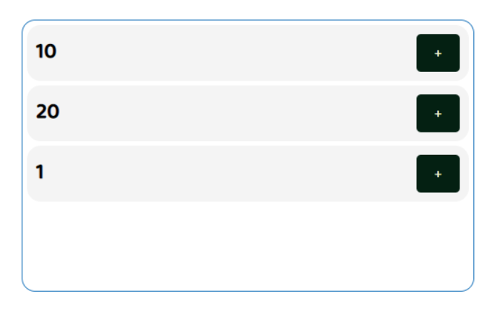
Props

Slide 27
Hooks
Hooks, React 16.8 versiyonu ile eklenen ve gelişmiş React özelliklerini class yazmadan kullanmamızı sağlayan yapılardır.
Şu anda on adet hook bulunmaktadır.
Hook isimleri use ile başlar, useState, useEffect gibi.
Sayfadanın komponent bazında dinamik olarak yönetilmesi gibi işlevleri vardır.

Slide 28
States
Komponentler içerisinde tanımlanan değişkenler React tarafından takip edilip son durumları kullanıldıkları yere yansıtılsın isteniyorsa state isimli yapılarda tutulmalıdır.
State temel olarak bir değişken deposu olarak düşünülebilir. State içerisine aldığımız değişkenin değerinde bir değişiklik olduğunda React bunu algılar ve değişkenin kullanıldığı yerlerdeki UI elemanlarını eğer gerekirse otomatik olarak render eder.
Bu React’ın hızlı olmasını ve daha az kodla işler yapabilme yeteneklerini ön plana çıkaran bir özelliktir.

Slide 29
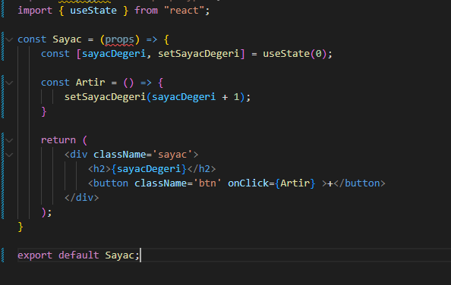
States

Slide 30
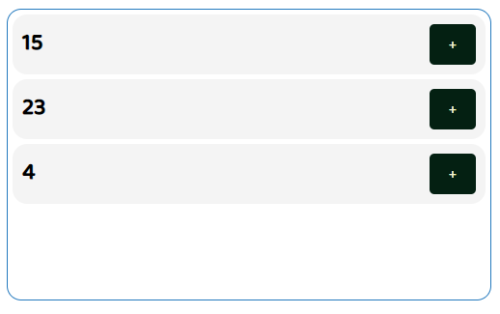
States

Slide 31
Effect
Effect Hook, sizin React komponentinde yan etkili(side effect) işlemler yapabilmenize imkan tanıyan bir yapıdır. Arayüzü günceller.
Effect adı da buradan gelir. Bunlar ise Sunucudan veri çekme, DOM’a manuel müdahale durumları, timer fonksiyonlarının kullanımı gibi işlemler olarak örneklenebilir.
Komponent render işlemi ile side effect işlemi birbirinde bağımsız çalışırlar. Bunun için useEffect Hook kullanılır. Bu fonksiyonun içerisinde render işleminden bağımsız olarak side-effect işlemleri gerçekleştirilebilir.

Slide 32
Effect
Kullanmak için useEffect import edilmelidir.
import { useEffect } from 'react’;
useEffect() fonksiyonu altında çalışır.
3 farklı şekilde tetiklenebilir.

Slide 33
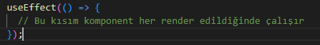
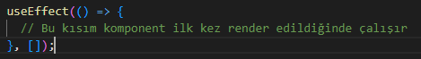
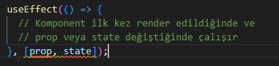
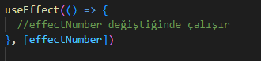
Effect
Komponent her render edildiğinde.
Komponent ilk kez render edildiğinde
Bir değişkene, prop veya state’e bağlı olarak

Slide 34
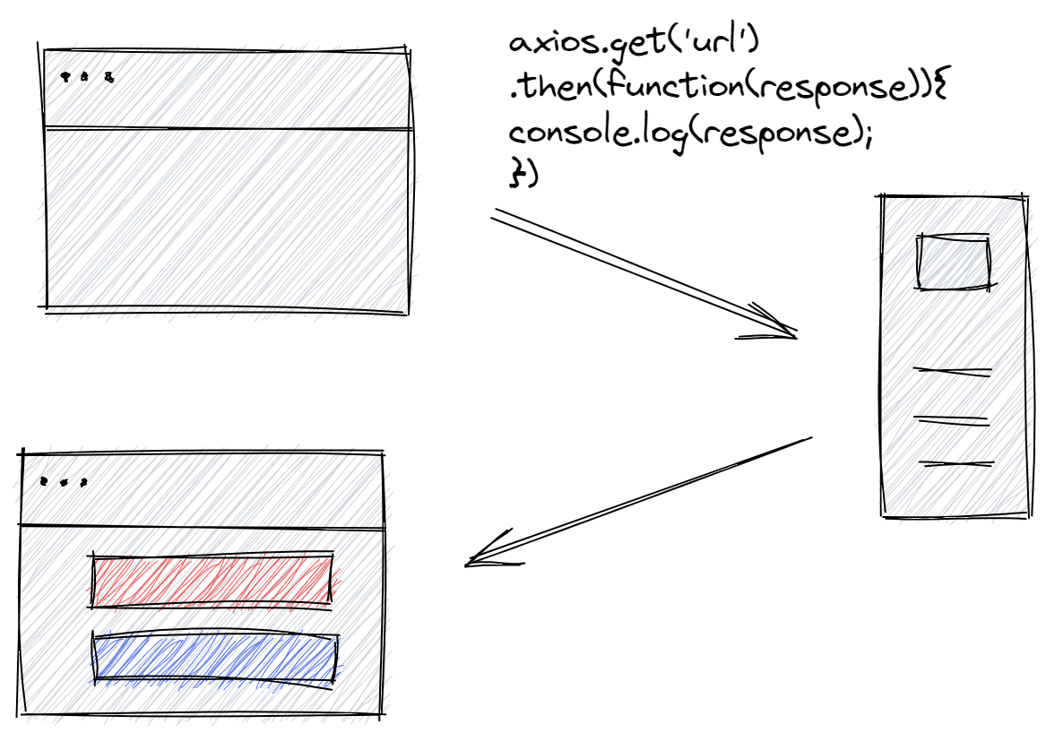
Axios

Slide 35
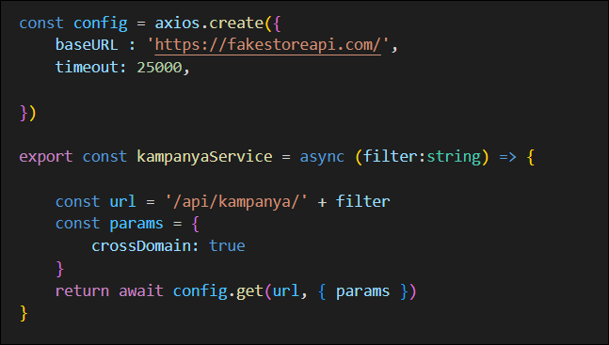
Axios ile Veri Çekme

Slide 36





ReactJS Frameworkleri
Material UI
Ant Design
React-Bootstrap
ReactStrap
Semantic UI
Notes:
MaterialUI → 75K yıldız,2.4k katkıda bulunan,haftalık 1 milyon indirme, dokümantasyonu iyi. Spotify,netflix,amazon gibi firmalar kullanıyor.
Ant Design → 78K yıldız,1.5k katkıda bulunan,haftalık 867bin indirme, dokümantsayonu gayet iyi. Alibaba ve tencent gibi firmalar.
React-Bootstrap → 20k yıldız,435 katkıda bulunan,haftalık 1 milyon indirme. Udemy,Twitter,LinkedIn gibi firmalar.
React-Strap → 10k yıldız, 250 katkıda bulunan, haftalık 600 bin indirme. Trilo, UI1.io
Semantic UI → 13 k yıldız,350 katkıda bulunan, haftalık 300bin indirme. Amazon,netflix,Microsoft gibi firmalar.

Slide 37
MUI
Google Material UI kütüphanesinin açık kaynak kodlu olarak React’a uyarlanmış halidir.
En çok kullanılan Framework’lerden biridir.
Büyük ölçekte ücretsiz
UI tasarlama ve kodlama eforunu küçültüyor.
Native olarak responsive componentler barındırıyor.
70+ hazır component mevcut
MUI.com

Slide 38
Typescript nedir?
Microsoft tarafından geliştirilen Javascript’in standartlarını değiştiren üst seviye yazım standardıdır.
Nesne yönelimli, derlenebilir ve açık kaynaklıdır.
Typescript ile yazılan kodlar Javascript’e derlenir.
React, Angular gibi popüler Javascript frameworkleriyle birlikte büyük çaplı projelerde yaygın olarak kullanılmaktadır.

Slide 39
Typescriptin özellikleri
Hatalarınızı derleme esnasında yakalamanızı sağlar.
IDE'ler TypeScript yazarken yardımcı olur.
Hata kaynağını tespit etmeyi kolaylaştırır.
Kodun anlaşılırlığını artırır.
Typescript, statik veri tiplemesine sahiptir.
Typescript’in söz dizimi Java, C# gibi yüksek seviyeli dillere benzerdir.

Slide 40
Typescript kurulumu
https://www.typescriptlang.org/download adresi üzerinde kurulum detayları yer alıyor.
npm install -g typescript
Vs Code , IntelliJ IDEA gibi IDE’ler Typescript desteği sağlıyor.

Slide 41
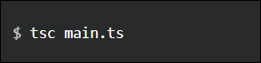
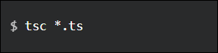
Typescript derleyicisi (tsc)
Typescript kodlarının Javascript’e dönüştürülerek çalışmasını sağlar.
Oluşturulan bir ts dosyasının Javascript’e dönüşümü alttaki gibi gerçekleştirilebilir.
Oluşturduğunuz bütün ts dosyalarının Javascript’e dönüşmesini istiyorsanız;

Slide 42
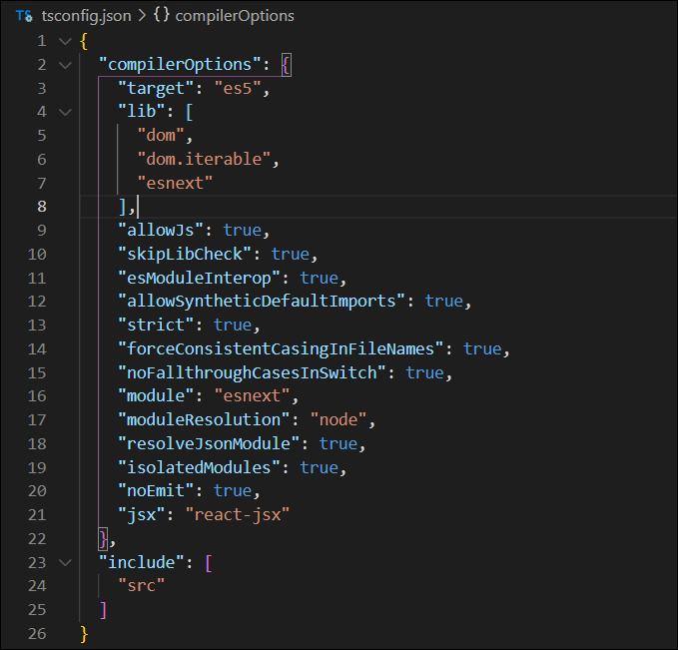
Tsconfig.json dosyası
target : TypeScript dönüşeceği hedef EcmaScript versiyonu belirtir.
module: module sistemi yani import/export mekanizmalarında hangi lib yapısından faydalanacağınızı belirtmenizi sağlar.
skipLibCheck: Kullandığınız kütüphaneleri typecheck kontrolünden geçirmez.
strict: Kodunuzun içerisinde yazarken bazı kısımları eksik bıraktığınızda bunları JS olduğu gibi any kodu ile çağırabilir. Null kontrolleri yapmaz vb.. bunun yerine strict seviyesini ayarlayabilmemizi sağlar. Bu projeye yeni başlarken belki strict=true ile başlamak basitken, proje çalışan legacy bir kod ise JS → TS geçişi yapılıyor ise bu kısımlarda strict seviyesi düşürülebilir.

Slide 43
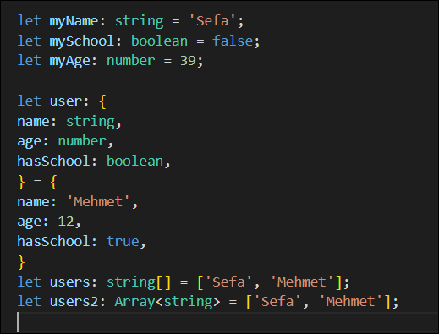
Simple Types

Slide 44

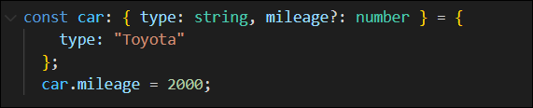
Object Types

Slide 45
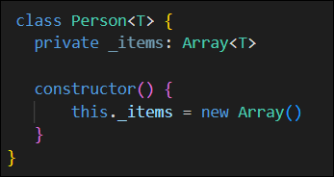
Generic Type

Slide 46
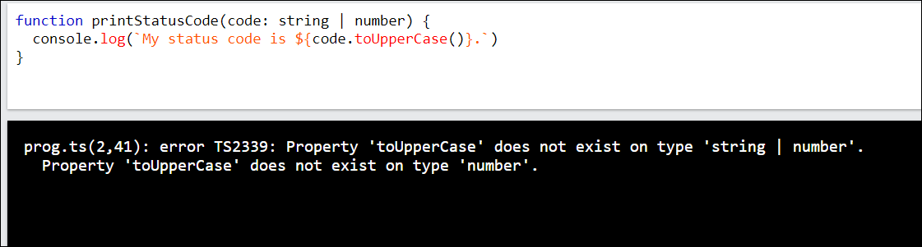
Union Type

Slide 47
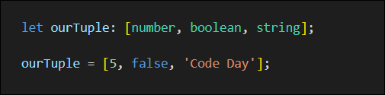
Tuple
C#’ta var olan tuple yapısına benzer bir yapı Typescript içerisinde de bulunuyor.

Slide 48
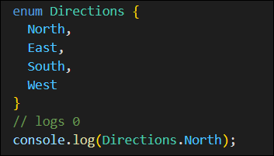
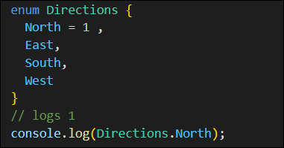
Enum
Typescript enum yapısı içermektedir.

Slide 49
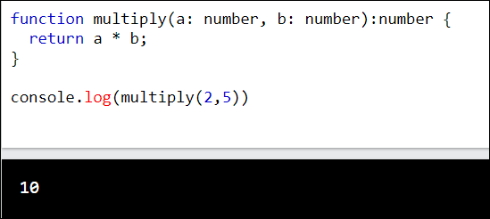
Function
Opsiyonel parametreler ve Varsayılan parametreler kullanılabilir.
Pratik ve hızlı fonksiyon tanımlamak için Arrow Function yapısı kullanılabilir.
let sum = (x: number, y: number) => x + y;
sum(3,4);

Slide 50
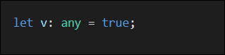
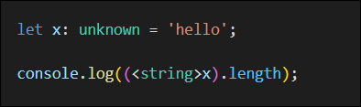
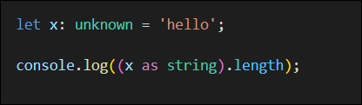
Any – Unknown ve Casting
Any anahtarı ile tür denetimi devre dışı bırakılmış olur.
Unknown anahtarı ile tanımlanan bir değişkenin kullanımı öncesi tip ataması yapılması beklenir.

Slide 51
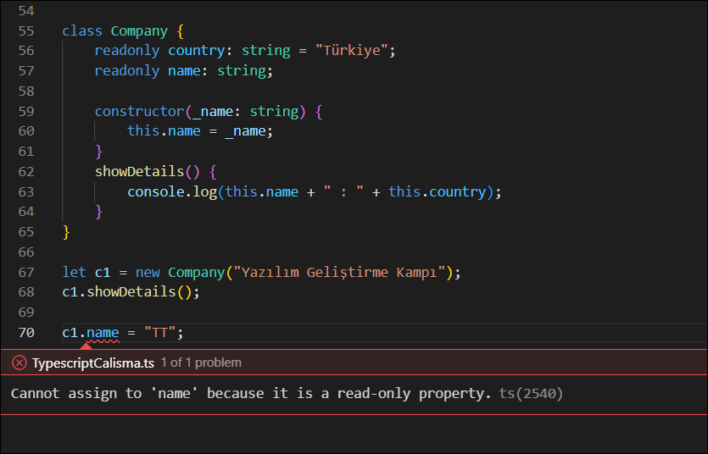
Read-only Property
Read-only olarak tanımlaması yapılan bir değişkene atama yapılamaz.

Slide 52

TEŞEKKÜRLER

